Slide 1

ΑΣΦΑΛΕΙΑ ΣΤΟ ΔΙΑΔΙΚΤΥΟ
ΠΑΡΟΥΣΙΑΣΗ ΓΙΑ ΓΟΝΕΙΣ

Slide 2
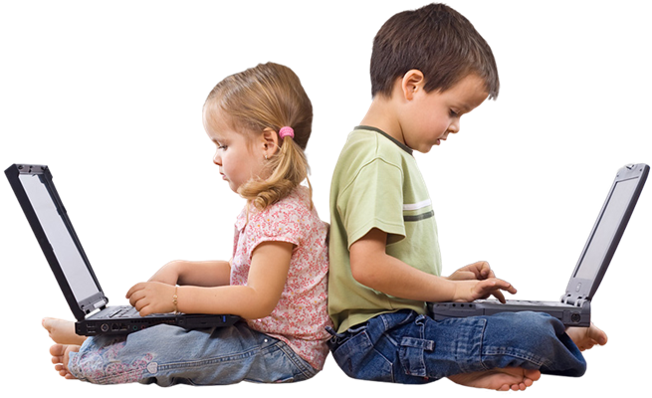
Είμαστε θετικοί στη χρήση του διαδικτύου από τα παιδιά γιατί…
Τα πλεονεκτήματα του διαδικτύου είναι περισσότερα από τα μειονεκτήματα
Αποκτούν δεξιότητες χρήσιμες για τη μετέπειτα ζωή τους
Το διαδίκτυο έχει γίνει βασικό εργαλείο στην εκπαιδευτική διαδικασία και αναπόσπαστο κομμάτι της καθημερινότητας των παιδιών

Slide 3

Πως ξεκινάω …
Ενδιαφερθείτε για τις διαδικτυακές εμπειρίες του παιδιού σας. Συζητήστε μαζί του τι του αρέσει να κάνει στο διαδίκτυο και αφιερώστε χρόνο για να εξερευνήσετε τα παιχνίδια και τις υπηρεσίες που τα παιδιά σας χρησιμοποιούν
Ενημερωθείτε για τους κινδύνους που υπάρχουν στο διαδίκτυο και ενημερώστε το παιδί από την ΑΡΧΗ που θα ξεκινήσει τις διαδικτυακές του δραστηριότητες
Θέστε όρια και κανόνες χρήσης του διαδικτύου ΠΑΝΤΑ σε συνεννόηση με το παιδί σας
Αναπροσαρμόστε τους κανόνες σε τακτά χρονικά διαστήματα ανάλογα με την ηλικία του παιδιού

Slide 4

Κρατώντας τα μικρότερα παιδιά ασφαλή στο διαδίκτυο…
Τα μικρά παιδιά πρέπει να βρίσκονται πάντα υπό την επίβλεψή μας όταν χρησιμοποιούν το διαδίκτυο
Η τοποθέτηση του υπολογιστή ή το laptop σε ένα εμφανές μέρος του σπιτιού είναι απαραίτητη
Η δημιουργία μιας οικογενειακής συμφωνίας είναι ένα χρήσιμο βήμα, το οποίο θα μπορούσε να περιλαμβάνει το χρόνο που ασχολείται το παιδί στο διαδίκτυο, τους ιστότοπους που επιτρέπεται να επισκεφθεί, και τη συμπεριφορά που αναμένεται να έχει όντας στο διαδίκτυο
ΘΥΜΗΘΕΙΤΕ:
Αυτό που είναι σωστό και λάθος στην καθημερινότητα των παιδιών, είναι επίσης σωστό και λάθος και στο διαδίκτυο!

Slide 5
Κρατώντας τα μικρότερα παιδιά ασφαλή στο διαδίκτυο…
Ενεργοποιήστε τις ρυθμίσεις γονικού ελέγχου
Συμβουλευτείτε τις σημάνσεις ηλικιακής διαβάθμισης και περιεχομένου PEGI για να διαπιστώσετε αν το παιχνίδι που παίζει είναι κατάλληλο
Ελαχιστοποιήστε την πιθανότητα να βρεθεί «κατά λάθος» μπροστά σε ακατάλληλο για την ηλικία του περιεχόμενο βάζοντας τις σελίδες που χρησιμοποιεί συχνότερα στα «αγαπημένα»
Αν κάτι το ενοχλήσει ή το κάνει να νιώσει άβολα συμβουλέψτε το να βγει από τη σελίδα, να κλείσει την οθόνη και τον υπολογιστή.

Slide 6

Κρατώντας τα μικρότερα παιδιά ασφαλή στο διαδίκτυο…
Ενθαρρύνετέ το να χρησιμοποιεί ψευδώνυμα. Ενημερώστε το ότι οι υπόλοιποι χρήστες μπορεί να μην είναι αυτοί που υποστηρίζουν ότι είναι και ότι δεν πρέπει να εμπιστεύεται σε κανέναν τα προσωπικά του στοιχεία.
Σιγουρευτείτε ότι το παιδί σας γνωρίζει ότι μπορεί να έρθει και να σας εμπιστευτεί οτιδήποτε το απασχολεί, χωρίς να φοβάται ή να ντρέπεται.

Slide 7

Όχι μόνο παίζω αλλά και μαθαίνω στο διαδίκτυο…
Η ενασχόληση των παιδιών στο διαδίκτυο δε θα πρέπει να περιορίζεται μόνο στην ψυχαγωγία αλλά και στη δημιουργικότητα
www.mikrosanagnostis.gr
discoverykids.com
http://www.jele.gr

Slide 8

Τι µπορώ να κάνω ως γονέας εάν το παιδί µου αντιµετωπίζει πρόβληµα µε τη χρήση του υπολογιστή;
Είναι σημαντικό να µη χρησιμοποιούμε την πρόσβαση στο Διαδίκτυο ως ανταμοιβή µιας καλής συµπεριφοράς του παιδιού ή να απαγορεύουμε την πρόσβαση στον υπολογιστή ως τιμωρία
Καλό είναι να έχουμε τις ηλεκτρονικές συσκευές µακριά από τα υπνοδωμάτια των παιδιών και σε κοινόχρηστους χώρους, ώστε να επιβλέπουμε τις ώρες που δαπανούν
Πρέπει να έχουμε υπόψη µας ότι εάν τα παιδιά αντιμετωπίζουν κάποιο πρόβλημα στην πραγματική ζωή (π.χ. άγχος, κατάθλιψη, δυσκολίες στις κοινωνικές σχέσεις) τείνουν να ξοδεύουν συνεχώς περισσότερο χρόνο στο Διαδίκτυο
Ας εξερευνήσουμε τις δικές µας διαδικτυακές συνήθειες, καθώς ως γονείς αποτελούμε από τα πιο σημαντικά πρότυπα προς µίµηση

Slide 9

Τι µπορώ να κάνω ως γονέας εάν το παιδί µου αντιµετωπίζει πρόβληµα µε τη χρήση του υπολογιστή;
Ειδικά για τα παιδιά µικρής ηλικίας είναι καλό να εγκαταστήσουμε φίλτρα γονικού ελέγχου σε όλες τις συσκευές που συνδέονται στο διαδίκτυο
  Τα φίλτρα δεν αφορούν µόνο στο µπλοκάρισµα ή στο κλείδωµα ακατάλληλου περιεχομένου, αλλά αποτελούν και ένα εργαλείο που µπορεί να βοηθήσει στη θέσπιση συγκεκριμένων ορίων καθώς τα παιδιά αναπτύσσονται και µεγαλώνουν.
  Περισσότερες πληροφορίες για την εγκατάσταση των φίλτρων: https://youtu.be/_47jI793-vU
Ας ενθαρρύνουμε τα παιδιά να ασχολούνται µε νέες δραστηριότητες και χόµπι που δεν περιλαμβάνουν τον υπολογιστή και ας ενθαρρύνουμε τις κοινωνικές τους αλληλεπιδράσεις έτσι ώστε να υιοθετήσουν έναν ισορροπημένο και δημιουργικό τρόπο ζωής

Slide 10


Προστασία προσωπικών δεδομένων
Εξηγήστε στο παιδί πόσο σημαντικό είναι να μην αποκαλύπτει τα προσωπικά του δεδομένα
Δώστε έμφαση στην αποκάλυψη προσωπικών δεδομένων και μέσα από τη δημοσίευση φωτογραφιών
Μάθετε στο παιδί όταν δημοσιεύει μια φωτογραφία που απεικονίζονται και άλλοι πάντα να ζητάει την έγκρισή τους

Slide 11

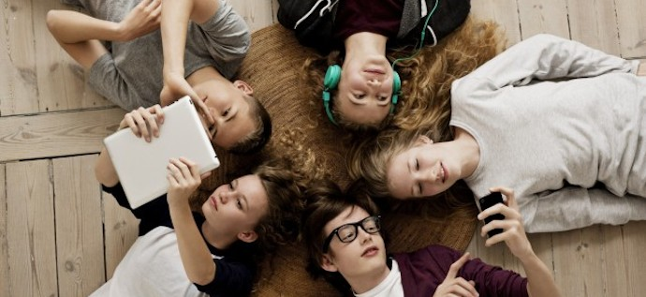
Σκέψου πριν δημοσιεύσεις…
Μάθετε στο παιδί να σκέφτεται πριν προχωρήσει σε οποιαδήποτε δημοσίευση
Το ψηφιακό αποτύπωμα που δημιουργεί θα το ακολουθεί σε όλη του τη ζωή

Slide 12

Κοινωνικά δίκτυα…
Τι πρέπει να προσέχουν τα παιδιά
Η ηλικία έναρξης ενασχόλησης των παιδιών με το facebook ορίζεται στα 13 χρόνια
Είναι καλύτερα να δημιουργήσετε ένα προφίλ μαζί με το παιδί, που δεν θα αποκαλύπτει τα προσωπικά του στοιχεία, παρά να επιμένετε σε μια απαγόρευση που ενδεχομένως να το οδηγήσει στο να πάρει μόνο του πρωτοβουλία
Ενθαρρύνετε το παιδί να χρησιμοποιεί έναν ισχυρό κωδικό πρόσβασης τον οποίο δε θα μοιράζεται με κανέναν
Ενθαρρύνετε το να χρησιμοποιεί κάποιο ψευδώνυμο και όχι το πραγματικό του όνομα
Ενθαρρύνετε το να μην ανεβάζει προσωπικές φωτογραφίες στο διαδίκτυο
Επιλέξτε μαζί μια φωτογραφία που θα αναρτήσει στο προφίλ του έτσι ώστε το ντύσιμο, η τοποθεσία και η απεικόνιση του προσώπου να μην δελεάζει κακοήθεις χρήστες. Εναλλακτικά μπορείτε να του προτείνετε αντί για φωτογραφίες να χρησιμοποιεί γραφικά με κινούμενα σχέδια

Slide 13

Κοινωνικά δίκτυα…
Τι πρέπει να προσέχουν τα παιδιά
Δείξτε τις επιλογές ασφαλείας που υπάρχουν στις ιστοσελίδες κοινωνικής δικτύωσης στο παιδί σας και προτρέψτε το να επιλέξει τις ρυθμίσεις που καθιστούν το προφίλ του προσβάσιμο μόνο στους φίλους του
https://www.facebook.com/safety/tools
http://saferinternet4kids.gr/wp-content/uploads/2017/01/facebook-directions- new.pdf
Δώστε ιδιαίτερη έμφαση στα άτομα με τα οποία συνομιλεί το παιδί σας στο διαδίκτυο. Ενημερώστε το ότι αυτός με τον οποίο μιλάει μπορεί να μην είναι αυτός που φαίνεται και τονίστε του ότι πρέπει να δέχεται αιτήματα φιλίας μόνο από ανθρώπους που γνωρίζει.

Slide 14

Κοινωνικά δίκτυα…
Τι πρέπει να προσέχουν τα παιδιά
Εξηγήστε του ότι σε καμία περίπτωση δεν πρέπει να δεχτεί να συναντηθεί μόνο του με κάποιον που γνώρισε στο διαδίκτυο, όσο χρόνο και αν συνομιλεί μαζί του
Εξηγήστε του ότι θα πρέπει να σέβεται τους άλλους χρήστες. Οι κανόνες καλής συμπεριφοράς που ισχύουν στην πραγματική ζωή, ισχύουν και στο διαδίκτυο
Κάντε του αίτημα φιλίας. Με αυτόν τον τρόπο του δείχνετε ότι έχετε κι εσείς γνώσεις χειρισμού της νέας τεχνολογίας

Slide 15

Κοινωνικά δίκτυα…
Τι πρέπει να προσέχουν τα παιδιά
To Snapchat είναι μια εφαρμογή ανταλλαγής φωτογραφιών και βίντεο τα οποία όμως είναι ορατά το πολύ για 10 δευτερόλεπτα. Η εφήμερη μορφή επικοινωνίας που παρέχει είναι άλλωστε και η αιτία που η συγκεκριμένη εφαρμογή είναι πολύ δημοφιλής μεταξύ των νέων ανθρώπων.
Εξαιτίας της εφήμερης φύσης των δημοσιεύσεων έχει παρατηρηθεί ότι οι νέοι απελευθερώνονται και ανταλλάσσουν φωτογραφίες πουν εαν ήξεραν ότι δε θα διαγραφούν, δε θα τις έστελναν.
ΠΡΟΣΟΧΗ:
Είναι πολύ εύκολο, με ένα printscreen, κάποιος να κρατήσει τις φωτογραφίες…
Περισσότερες πληροφορίες για την ασφάλεια στο snapchat μπορείτε να βρείτε εδώ: http://saferinternet4kids.gr/wp-content/uploads/2017/01/snapchat-directions-new.pdf

Slide 16

Λέμε όχι στην ανάρτηση φωτογραφιών των παιδιών μας στο διαδίκτυο
Μια φωτογραφία εκθέτει οπτικά το παιδί στον οποιοδήποτε κακόβουλο που περιηγείται στο διαδίκτυο
Από μια φωτογραφία μπορεί ο οποιοσδήποτε να αντλήσει προσωπικά στοιχεία για το παιδί και στη συνέχεια να το βλάψει
Μια φωτογραφία του παιδιού αναρτημένη στα κοινωνικά δίκτυα ευνοεί τις συνθήκες ώστε το παιδί να γίνει θύμα ψηφιακού εκφοβισμού (cyberbullying)

Slide 17

Λέμε όχι στην ανάρτηση φωτογραφιών παιδιών στο διαδίκτυο
Μπορεί ο οποιοσδήποτε χρησιμοποιώντας τη φωτογραφία του παιδιού να φτιάξει ένα ψεύτικο προφίλ το οποίο θα έχει τη δυνατότητα να το χρησιμοποιεί για όποιο σκοπό θέλει.
Εκθέτοντας το παιδί σε διάφορες ηλικίες μέσω φωτογραφιών στα μέσα κοινωνικής δικτύωσης δημιουργούμε το λεγόμενο «ψηφιακό αρχείο» του παιδιού.
Σκεφτείτε:
Ποιο είναι το μήνυμα που λαμβάνουν τα παιδιά μας για την προστασία των προσωπικών δεδομένων και της ιδιωτικότητάς τους όταν εμείς αναρτούμε τις φωτογραφίες τους;

Slide 18




Δεν ξεχνάμε ότι:
Εμείς είμαστε πρότυπα για τα παιδιά μας και θα πρέπει η δική μας συμπεριφορά να συνάδει με τα όρια και τους κανόνες που θέτουμε στο παιδί μας

Slide 19


Τι σημαίνει Διαδικτυακός Εκφοβισμός ;
Ο διαδικτυακός εκφοβισµός (cyberbullying) συµβαίνει όταν ένα παιδί ή ένας έφηβος δέχεται από κάποιον ή κάποιους, ανώνυµα ή επώνυµα, απειλές ή παρενοχλείται, ταπεινώνεται, εξευτελίζεται συνήθως µε επαναλαµβανόµενο τρόπο, µέσω του διαδικτύου (κοινωνικά δίκτυα, παιχνίδια, εφαρµογές κ.λπ.) ή των κινητών τηλεφώνων.

Slide 20
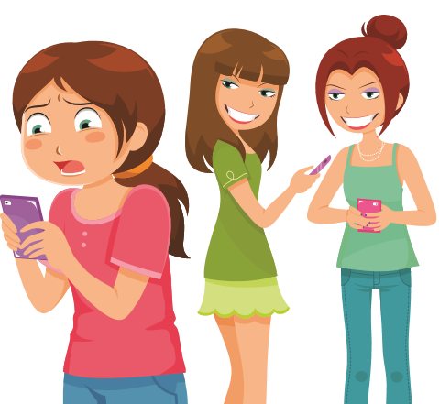
Πως ακριβώς µπορεί να εκφραστεί ο διαδικτυακός εκφοβισµός;
Οι µορφές που µπορεί να πάρει ο διαδικτυακός εκφοβισµός είναι ποικίλες και µπορεί να περιλαµβάνουν:
την αποστολή µηνυµάτων µε βλαβερό και απειλητικό περιεχόµενο
την αποστολή ή δηµοσίευση ευαίσθητων πληροφοριών όπως σεξουαλικές προτιµήσεις
τη δηµοσίευση προσωπικών φωτογραφιών σε blog και κοινωνικά δίκτυα
τη δηµιουργία ψεύτικου προφίλ σε κοινωνικά δίκτυα µε σκοπό την γελοιοποίηση κάποιου παιδιού
τη δηµιουργία κάποιας οµάδας στο διαδίκτυο µε σκοπό τον εξευτελισµό του παιδιού, κ.α.
Οι µορφές του διαδικτυακού εκφοβισµού µπορεί να είναι πραγµατικά πολλές καθώς µέσα από κάθε νέο κοινωνικό δίκτυο ή κάθε νέα εφαρµογή ή κάθε νέο παιχνίδι µπορεί να προκύψει κάποια µορφή διαδικτυακού εκφοβισµού.

Slide 21
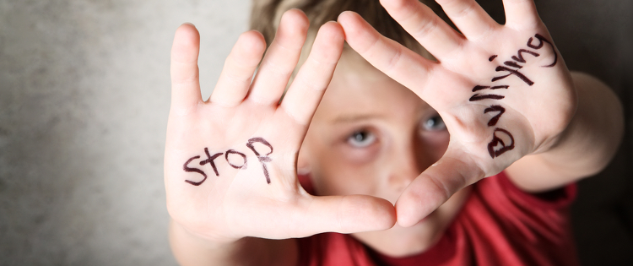
Είναι σημαντικό να…
Έχουμε μιλήσει στο παιδί μας για αυτό το ενδεχόμενο και να του έχουμε εμπνεύσει την εμπιστοσύνη, αν ποτέ το αντιμετωπίσει, να έρθει να μας το πει
Έχουμε μιλήσει στο παιδί μας αν γίνει μάρτυρας διαδικτυακού εκφοβισμού να μη σιωπήσει αλλά να το πει σε κάποιον ενήλικα

Slide 22
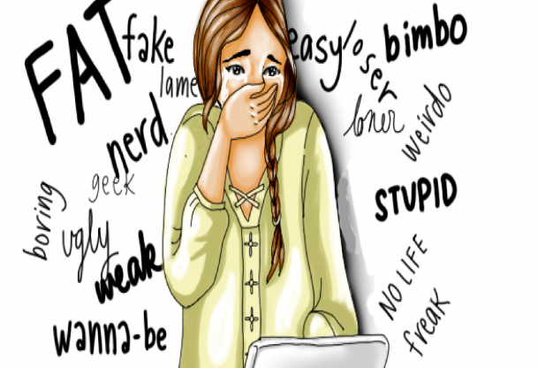

Το παιδί μου είναι θύμα cyberbullying.
Τι κάνω;
Αντιμετωπίστε ψύχραιμα το όλο θέμα και στηρίξτε το παιδί σας
Διαβεβαιώστε το ότι από τη στιγμή που σας εμπιστεύτηκε το πρόβλημα του, έγινε και η αρχή του να βρεθεί λύση
Απευθυνθείτε στο σχολείο του παιδιού και ενημερώστε για αυτό που συμβαίνει
Αναζητείστε εξειδικευμένη βοήθεια

Slide 23
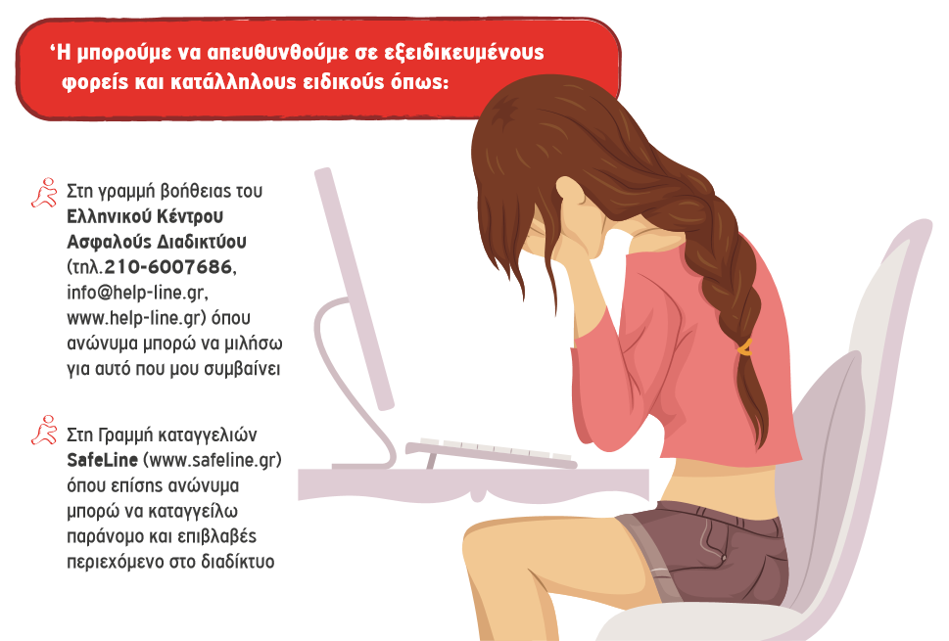

Slide 24

Τι να συμβουλέψω το παιδί μου…
Να μην απαντάει στα εκφοβιστικά µηνύµατα
Να μπλοκάρει την πρόσβαση του αποστολέα
Να κρατήσει και να αποθηκεύσει τα µηνύµατα ή τις συνοµιλίες
Αυτό θα είναι χρήσιµο εάν χρειαστεί ή εάν θελήσουµε να το καταγγείλουµε

Slide 25

Τι είναι το Sexting;
Το sexting είναι η ανταλλαγή προκλητικών µηνυµάτων ή γυµνών φωτογραφιών µέσω διαδικτύου ή µέσω κινητών τηλεφώνων, που λανθασμένα νομίζουμε ότι θα μείνουν για πάντα ιδιωτικές
Τα µηνύµατα αυτά µπορεί να σταλούν σε ένα µόνο άτοµο ή σε πλήθος ατόµων ενώ οι πιο κοινοί διαδικτυακοί τόποι όπου µπορεί να λάβουν χώρα τέτοια φαινόµενα είναι τα κοινωνικά δίκτυα (π.χ. Facebook, Instagram, Skype κ.α.) και µέσω κινητών τηλεφώνων (MMS, Viber κ.α.).
Πολλοί νομίζουν ότι µια τέτοια πρακτική είναι φυσιολογική στο πλαίσιο µιας εφηβικής σχέσης... έχουν αναρωτηθεί όμως τις συνέπειες;

Slide 26

Γιατί μπορεί να συμβεί κάτι τέτοιο;
Κάποιες φορές το sexting είναι ηθελημένο. ∆ηλαδή, όταν κάποιος έχει σκοπό και θέλει να στείλει τις φωτογραφίες αυτές συνήθως στο αγόρι ή το κορίτσι του
Όταν κάποιος πιέζεται από τους συνομηλίκους του, το αγόρι του ή το κορίτσι του. ∆εν είναι λίγες οι φορές που η διανοµή γυµνών ή ηµίγυµνων φωτογραφιών γίνεται «της µόδας» οπότε κάποιος πιέζεται κοινωνικά να κάνει το ίδιο χωρίς ίσως να το θέλει πραγματικά
Όταν κάποιος έχει τέτοιες φωτογραφίες στο κινητό του τηλέφωνο και τελικά το κινητό κλαπεί, ενδέχεται οι φωτογραφίες αυτές να διανεμηθούν σε πλήθος ατόμων
Όταν κάποιος επιλέγει να στείλει τέτοιο µήνυµα ή φωτογραφία για να νιώσει αρεστός ή γιατί θεωρεί ότι µε αυτό τον τρόπο θα ενισχύσει την αυτοπεποίθησή του

Slide 27

Πώς να προστέψω το παιδί μου…
Είναι σημαντικό να συνειδητοποιήσει το παιδί πως ό,τι «ανεβαίνει» στο διαδίκτυο φεύγει από τον έλεγχό του και μένει εκεί για πάντα
Ξεκινήστε μια συζήτηση με το παιδί σας για την προσωπική του ευθύνη, τα προσωπικά του όρια και πώς να «απαντάει» στις πιέσεις που ενδεχομένως να υποστεί για διάφορα θέματα από τους φίλους του
Ενθαρρύνετέ το να ακολουθεί τον «κανόνα της γιαγιάς»: Αν κάτι δεν πρέπει να το δει η γιαγιά, τότε μην το δημοσιεύσεις στο διαδίκτυο
Εξηγήστε του ότι το φαινόμενο του sexting μπορεί κατά περίπτωση να το οδηγήσει στον εισαγγελέα
Διαβεβαιώστε το παιδί σας, ότι ακόμα και αν του συμβεί κάτι τέτοιο, εσείς θα είστε δίπλα του αρκεί να σας το εμπιστευτεί.

Slide 28

Ελληνικό Κέντρο Ασφαλούς Διαδικτύου
Έναρξη λειτουργίας: 1 Ιουλίου 2016
Ίδρυμα Τεχνολογίας και Έρευνας, Ινστιτούτο Πληροφορικής
Μέλος των Ευρωπαϊκών οργανισμών INSAFE - INHOPE

Slide 29
Ενημέρωση - Επαγρύπνηση
Σε συνεργασία με τον Ευρωπαϊκό οργανισμό INSAFE μεταφέρει τις νέες τάσεις σε ότι αφορά στο ποιοτικό και ασφαλές διαδίκτυο
  Πρόσβαση σε resources και πολιτικές του Ευρωπαϊκού Δικτύου
  Δημιουργία MOOCs για την εκπαίδευση των εκπαιδευτικών

Slide 30

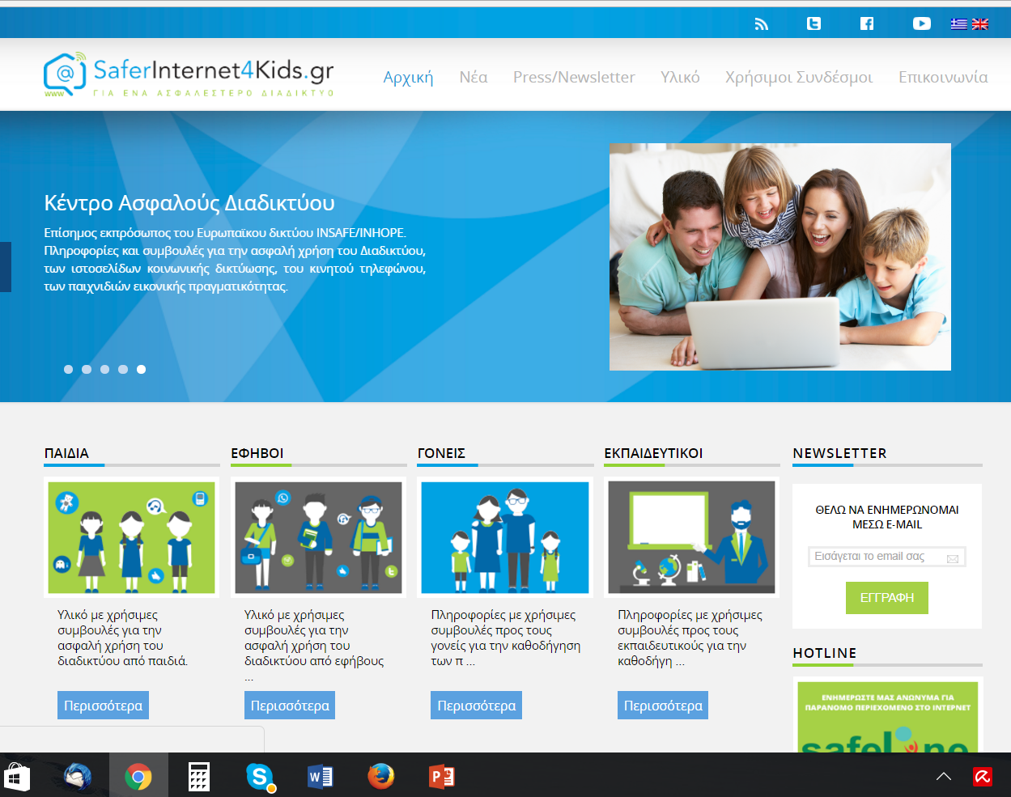
Το site μας
1

Slide 31
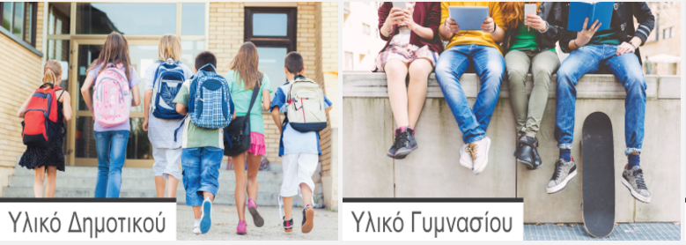
Υλικό για σχολεία
Animated video για μικρά παιδιά
Webinars
Κουίζ – σχέδια μαθημάτων – ενημερωτικό υλικό

Slide 32
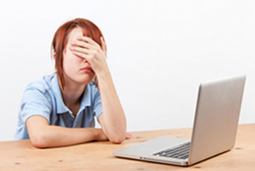
SafeLine - Παράνομο περιεχόμενο
Παιδική κακοποίηση-παρενόχληση-εκφοβισμός
Προτροπή σε αυτοκτονία
Ρατσισμός, ξενοφοβία, τρομοκρατία
Οικονομικό έγκλημα, απάτες
Παραβίαση:
  Προσωπικών Δεδομένων
  Πνευματικής Ιδιοκτησίας
  Απορρήτου των Επικοινωνιών
Εξύβριση, Συκοφαντική Δυσφήμιση

Slide 33
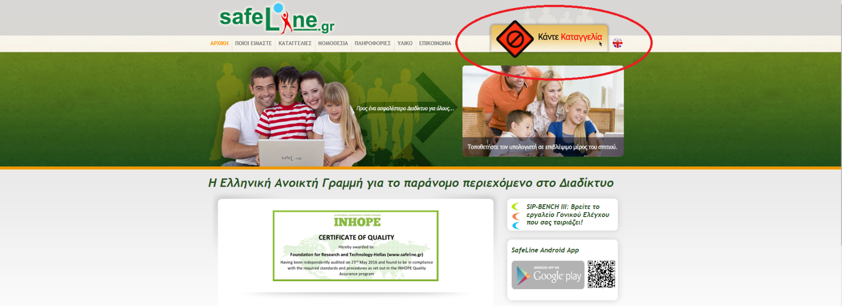
SafeLine – Τρόποι καταγγελίας
Συμπληρώνοντας την ηλεκτρονική φόρμα της SafeLine www.safeline.gr/report
Στέλνοντας e-mail στην ηλεκτρονική διεύθυνση report@safeline.gr

Slide 34


Μπορείτε επίσης να καλέσετε στη γραμμή βοήθειας του Ελληνικού Κέντρου Ασφαλούς Διαδικτύου για να λάβετε συμβουλές και υποστήριξη από εξειδικευμένο προσωπικό

Slide 35




